Slide 1

CHÀO MỪNG CÁC EM ĐẾN VỚI TIẾT HỌC

Slide 2
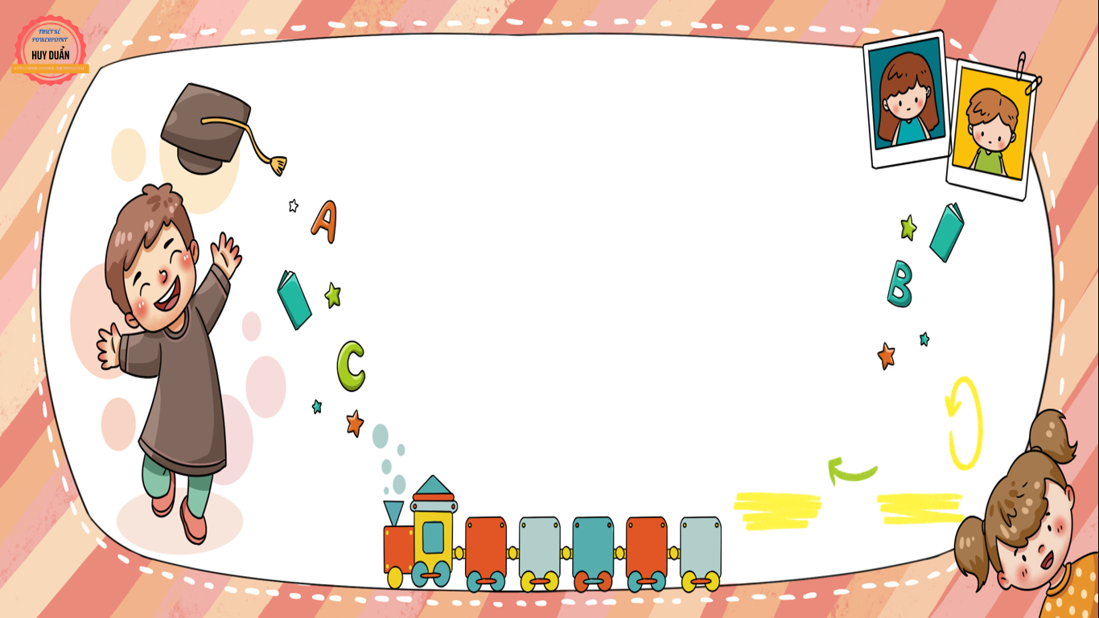
KHỞI ĐỘNG

Slide 3
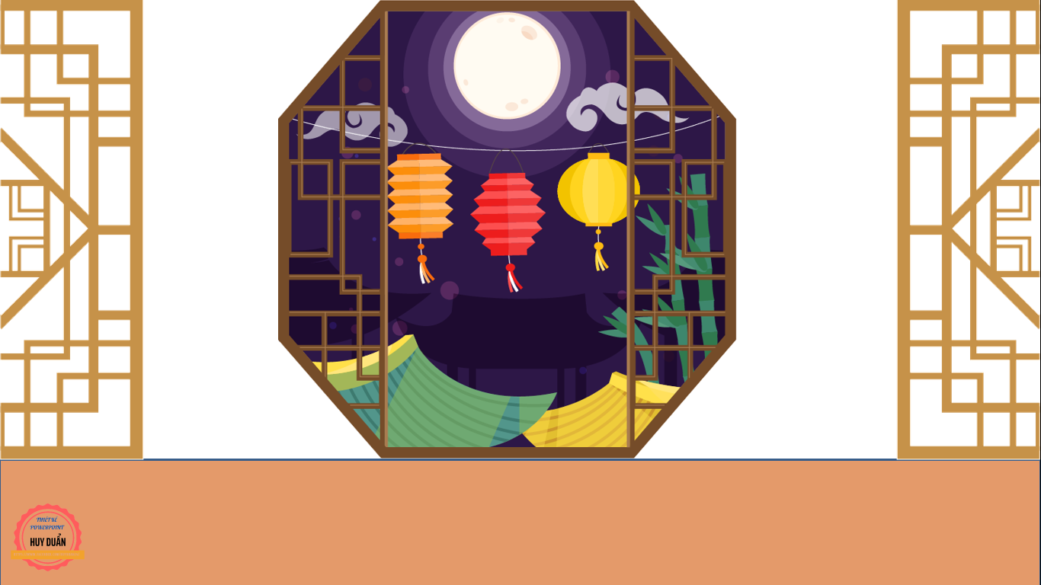














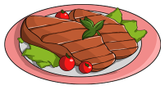

BỮA TIỆC GIA ĐÌNH

Slide 4
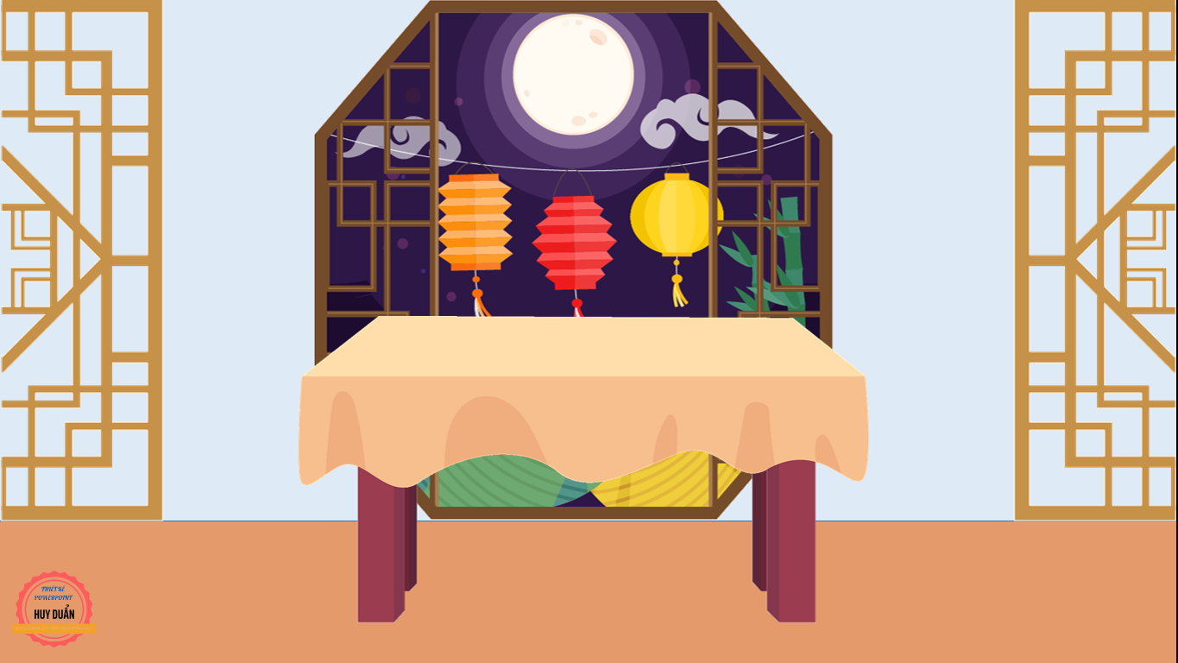





Trong bài “Phần thưởng”.
Na là một học sinh như thế nào?
A. Na là một cô gái xấu tính.
B. Na là một cô bé ương bướng, không thích giúp đỡ bạn bè.
C. Na là một cô bé luôn ức hiếp bạn bè.
D. Na là một cô bé tốt bụng, luôn giúp đỡ bạn bè.

Slide 5




Trong bài “Phần thưởng”.
Khi Na nhận phần thưởng mọi người như thế nào?
A. chế giễu khi Na nhận thưởng.
B. không ủng hộ khi Na nhận thưởng.
C. vui mừng, tiếng vỗ tay vang dậy, mẹ của Na lặng lẽ chấm khan lên đôi mắt đỏ hoe.
D. phản đối khi Na nhận thưởng.

Slide 6



Trong bài “Phần thưởng”.
Điều bí mật được các bạn của Na bàn bạc là gì?
A . Phần thưởng cuối năm dành cho Na.
B . Dấu Na về việc đi chơi.
C. Dấu Na để ăn bánh.
D. Dấu Na mách cô Na vi phạm.

Slide 7

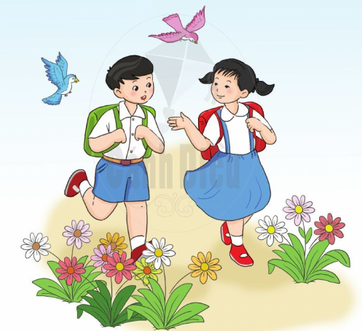
EM ĐI HỌC

Slide 8



Slide 9


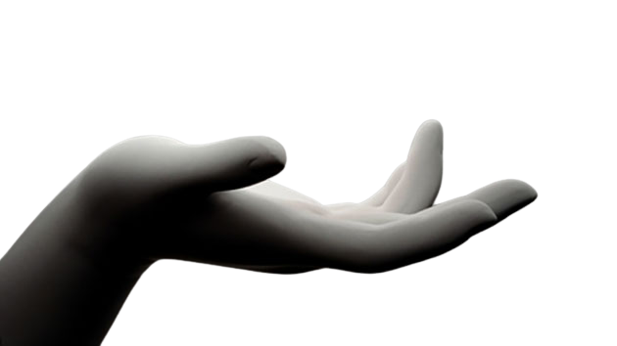
CHIA SẺ

Slide 10


1. Em hãy đọc tên Bài 5 và đoán: Ngôi nhà thứ hai là gì?
Ngôi nhà thứ hai là trường học

Slide 11
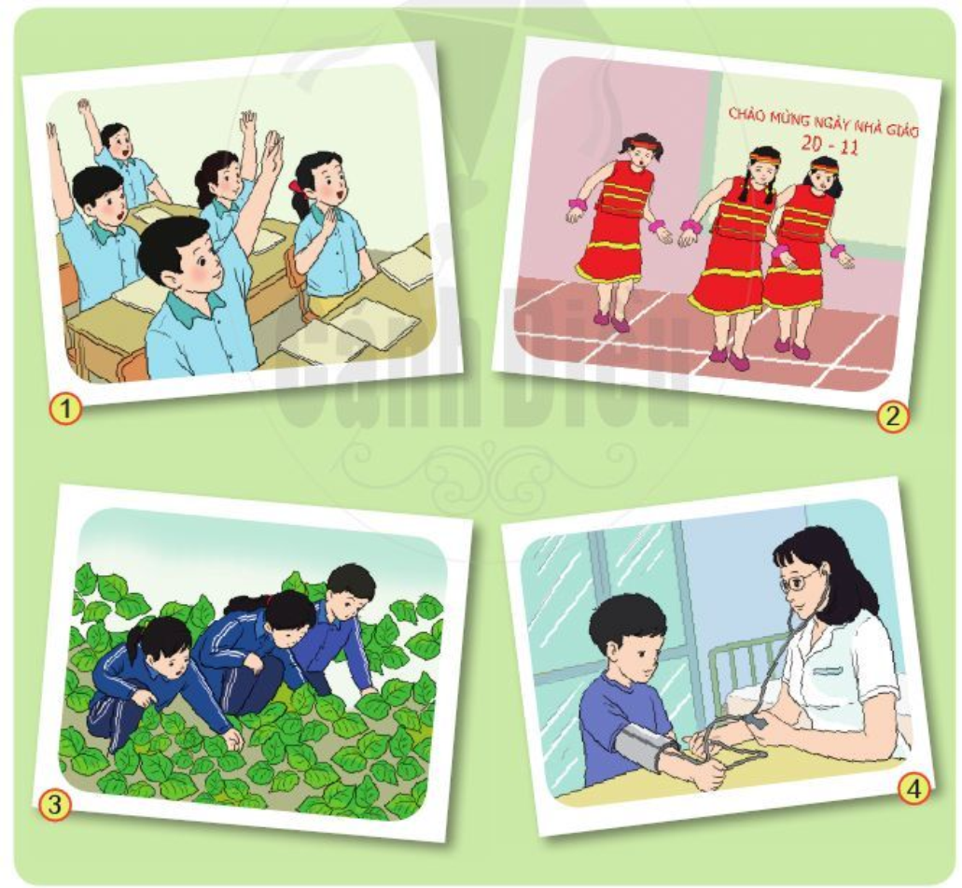
2.Nói những điều mà em quan sát được trong mỗi bức tranh dưới đây:
Mỗi bức tranh tả cảnh gì?
Có những ai trong tranh? Họ đang làm gì?

Slide 12
Bức tranh 1:
miêu tả cảnh trong lớp học các bạn học sinh hăng hái giơ tay phát biểu ý kiến
1
Bức tranh 2:
Là hình ảnh các bạn nữ đang múa điệu múa dân tộc nhân ngày 20/11
2

Slide 13
Bức tranh 3:
Là vườn trường có cây cối xanh tốt, các bạn học sinh đang bắt sâu nhổ cỏ cho cây
3
Bức tranh 4:
Phòng y tế sạch sẽ, bác sĩ đang khám bệnh cho học sinh
4

Slide 14
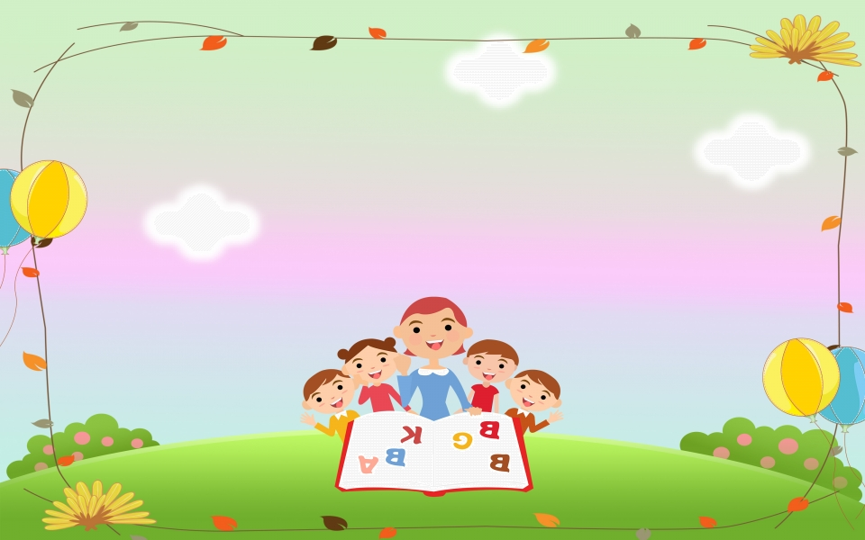
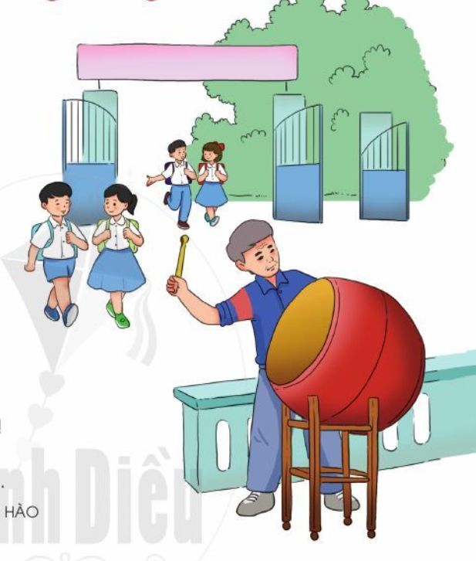

Cái trống trường em
Notes:
-Âm nhạc: Bài “TIẾNG TRỐNG TRƯỜNG EM” lớp 1

Slide 15


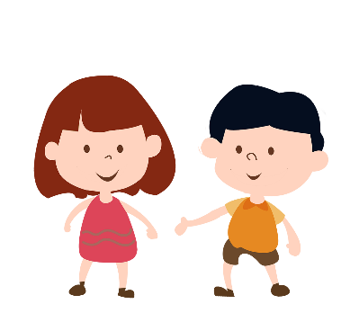

TIẾT 1

Slide 16


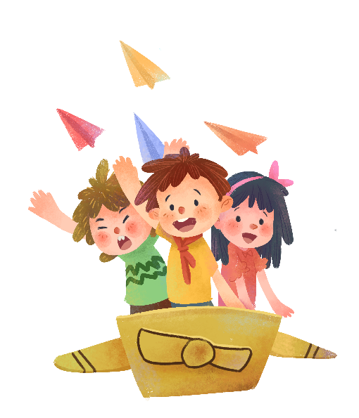


ĐỌC

Slide 17
ĐỌC
Cái trống trường em
Cái trống trường em
Mùa hè cũng nghỉ
Suốt ba tháng liền
Trống nằm ngẫm nghĩ.
Buồn không hả trống
Trong những ngày hè
Bọn mình đi vắng
Chỉ còn tiếng ve?
Cái trống lặng im
Nghiêng đầu trên giá
Chắc thấy chúng em
Nó mừng vui quá.
Kìa trống đang gọi:
Tùng! Tùng! Tùng! Tùng!
Vào năm học mới
Giọng vang tưng bừng.
THANH THẢO

Slide 18

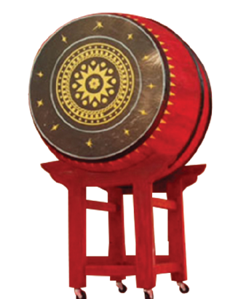
Giải nghĩa từ
Ngẫm nghĩ:
Suy nghĩ kĩ
Giá (trống):
cái khung để đặt trống

Slide 19
LUYỆN ĐỌC
Cái trống trường em
Cái trống trường em
Mùa hè cũng nghỉ
Suốt ba tháng liền
Trống nằm ngẫm nghĩ/.
Buồn không hả trống
Trong những ngày hè
Bọn mình đi vắng
Chỉ còn tiếng ve?/
Cái trống lặng im
Nghiêng đầu trên giá
Chắc thấy chúng em
Nó mừng vui quá/.
Kìa trống đang gọi:
Tùng! Tùng! Tùng! Tùng!
Vào năm học mới
Giọng vang tưng bừng/`.
THANH THẢO
lặng im
Nghiêng đầu
ngẫm nghĩ
tưng bừng

Slide 20
ĐỌC ĐOẠN
Cái trống trường em
Cái trống trường em
Mùa hè cũng nghỉ
Suốt ba tháng liền
Trống nằm ngẫm nghĩ.
Buồn không hả trống
Trong những ngày hè
Bọn mình đi vắng
Chỉ còn tiếng ve?
3
Cái trống lặng im
Nghiêng đầu trên giá
Chắc thấy chúng em
Nó mừng vui quá.
Kìa trống đang gọi:
Tùng! Tùng! Tùng! Tùng!
Vào năm học mới
Giọng vang tưng bừng.
THANH THẢO
1
2
4
BÀI THƠ CHIA LÀM MẤY ĐOẠN ?

Slide 21
ĐỌC TOÀN BÀI
Cái trống trường em
Cái trống trường em
Mùa hè cũng nghỉ
Suốt ba tháng liền
Trống nằm ngẫm nghĩ.
Buồn không hả trống
Trong những ngày hè
Bọn mình đi vắng
Chỉ còn tiếng ve?
Cái trống lặng im
Nghiêng đầu trên giá
Chắc thấy chúng em
Nó mừng vui quá.
Kìa trống đang gọi:
Tùng! Tùng! Tùng! Tùng!
Vào năm học mới
Giọng vang tưng bừng.
THANH THẢO

Slide 22
TIẾT 2

Slide 23

Đọc hiểu

Slide 24

Cái trống trường em
1. Bài thơ là lời của ai?
Cái trống trường em
Mùa hè cũng nghỉ
Suốt ba tháng liền
Trống nằm ngẫm nghĩ.
Buồn không hả trống
Trong những ngày hè
Bọn mình đi vắng
Chỉ còn tiếng ve?
Là lời của một bạn học sinh nói
với trống trường
2. Ở khổ thơ thứ 2, bạn học sinh xưng hô, trò chuyện thân mật như thế nào với cái trống trường?
Bạn nói với trống trường như nói với một người bạn thân thiết, xưng “bọn mình”, hỏi rất thân ái “Buồn không hả trống”

Slide 25
3. Qua lời bài thơ, em thấy tình cảm của bạn học sinh với cái trống trường, với ngôi trường như thế nào?
Bạn học sinh yêu quý, gắn bó với cái trống trường. Bạn yêu quý cái trống trường vì yêu trường, yêu lớp.

Slide 26

Cái trống trường em
Mùa hè cũng nghỉ
Suốt ba tháng liền
Trống nằm ngẫm nghĩ.
Buồn không hả trống
Trong những ngày hè
Bọn mình đi vắng
Chỉ còn tiếng ve?
Cái trống lặng im
Nghiêng đầu trên giá
Chắc thấy chúng em
Nó mừng vui quá.
Học thuộc lòng 3 khổ thơ đầu

Slide 27
Luyện tập

Slide 28

Hãy sắp xếp các từ ngữ chỉ hoạt động, cảm xúc của nhân vật “trống” vào ô thích hợp:
nghiêng đầu
nghỉ
buồn
Vui mừng
nằm
ngẫm nghĩ
gọi
thấy
Câu hỏi | Vào mùa hè | Vào năm học
Cái trống làm gì (Hoạt động)
Cái trống thế nào (Cảm xúc)
ngẫm nghĩ,
nằm,
nghỉ,
thấy,
gọi
nghiêng đầu
buồn
vui mừng

Slide 29
Tìm các từ ngữ:
Nói về tình cảm, cảm xúc của em khi bước vào năm học mới.
b) Nói về hoạt động của em trong năm học mới.
M
vui
háo hức, náo nức, hớn hở, rạo rực ,
M
học tập
Mua sách vở, đến trường, đi học, viết chữ, nghe giảng, nghe kể chuyện, làm bài tập, hát, tập thể dục,

Slide 30
Cái trống trường em
Cái trống trường em
Mùa hè cũng nghỉ
Suốt ba tháng liền
Trống nằm ngẫm nghĩ.
Buồn không hả trống
Trong những ngày hè
Bọn mình đi vắng
Chỉ còn tiếng ve?
Cái trống lặng im
Nghiêng đầu trên giá
Chắc thấy chúng em
Nó mừng vui quá.
Kìa trống đang gọi:
Tùng! Tùng! Tùng! Tùng!
Vào năm học mới
Giọng vang tưng bừng.
THANH THẢO

Slide 31

DẶN DÒ
Học thuộc lòng
3 khổ thơ đầu

Slide 32


THANK YOU
Tạm biệt và hẹn gặp lại

